Slide 1

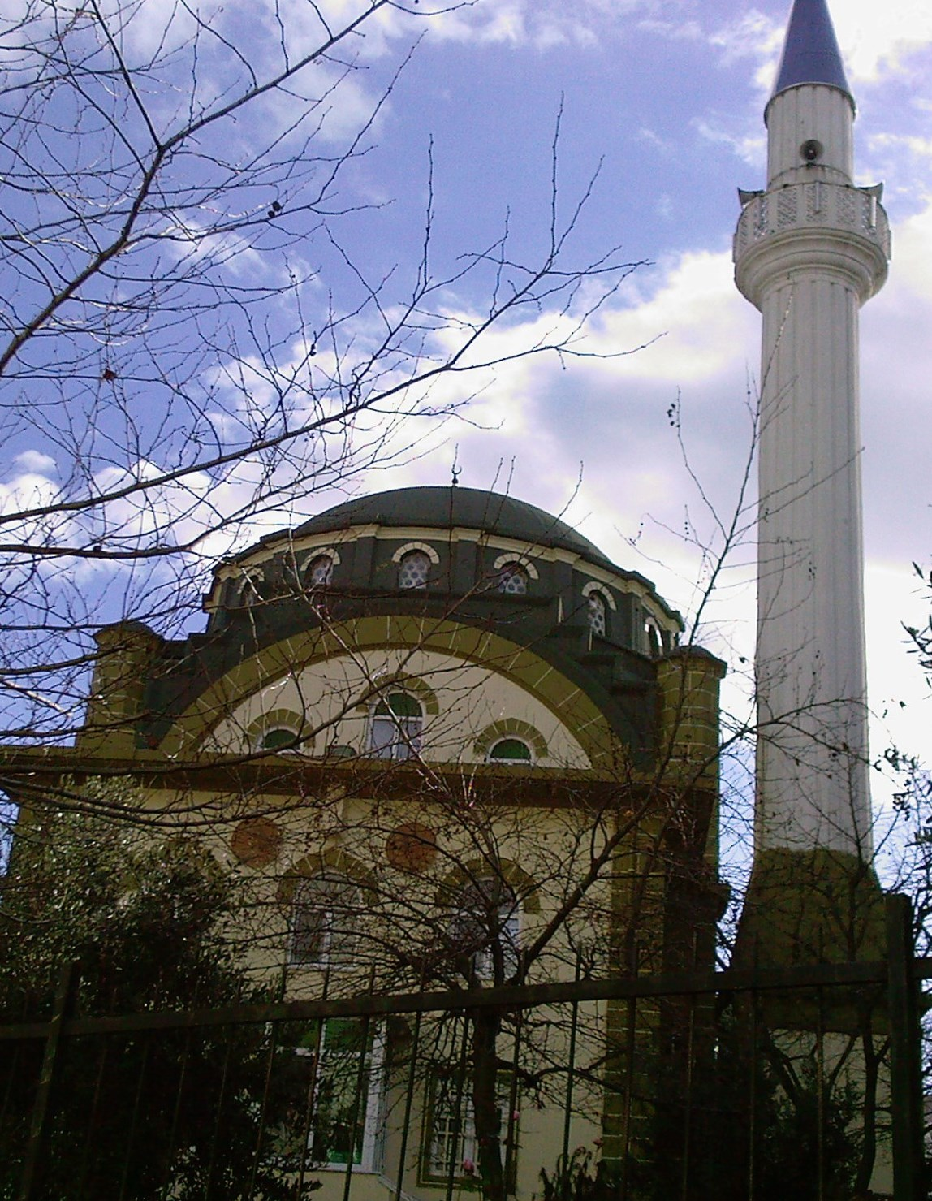


ENGİN IŞIK
BANDIRMA
VALİDE CAMİİ
İSLAM VE ENGELLİLER
VALİDE CAMİİ
İMAM-HATİBİ
08/05/2015

Slide 2
İSTER SAĞLIKLI İSTER ENGELLİ OLSUN HER İNSAN,
ALLAH'IN YER YÜZÜNDE YARATTIĞI
EN KIYMETLİ VE EN DEĞERLİ BİR VARLIKTIR.
لَقَدْ خَلَقْنَا الْإِنسَانَ فِي أَحْسَنِ تَقْوِيمٍ
“BİZ GERÇEKTEN İNSANI EN GÜZEL BİÇİMDE YARATTIK” (TİN, 95/4),
وَصَوَّرَكُمْ فَأَحْسَنَ صُوَرَكُمْ
“ALLAH SİZE ŞEKİL VERDİ VE ŞEKLİNİZİ
EN GÜZEL YAPTI”
(TEĞÂBÜN, 64/3 )

Slide 3
“DOĞUŞTAN VEYA SONRADAN,HERHANGİ BİR HASTALIK VEYA KAZA SONUCU, BEDENSEL, ZİHİNSEL, RUHSAL, SOSYAL VE DUYGUSAL YETENEKLERİNİ ÇEŞİTLİ DERECELERDE KAYBETMESİ NEDENİYLE TOPLUMSAL YAŞAMA UYUM SAĞLAMA VE GÜNLÜK GEREKSİNİMLERİNİ KARŞILAMADA GÜÇLÜKLERİ OLAN BİREYDİR.”
(Madde 3/a.)
KANUNDA "ENGELLİ - ÖZÜRLÜ" ŞÖYLE TANIMLANMAKTADIR:

Slide 4
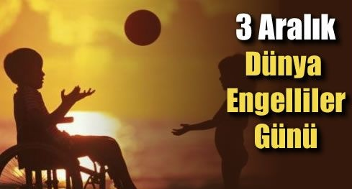

Slide 5
ثُمَّ سَوَّاهُ وَنَفَخَ فِيهِ مِنْ رُوحِهِ وَجَعَلَ لَكُمُ السَّمْعَ *وَالْأَبْصَارَ وَالْأَفْئِدَة قَلِيلًا مَا تَشْكُرُونَ
“SONRA İNSANI ŞEKİLLENDİRİP ONA RUHUNDAN ÜFLEDİ. SİZİN İÇİN İŞİTME, GÖRME VE İDRÂK ORGANLARI YARATTI NE KADAR AZ ŞÜKREDİYORSUNUZ” (SECDE, 32/9)
AYET-İ KERİME

Slide 6
YÜCE ALLAH, İNSANLARI SERVETLERİ, IRKLARI, RENKLERİ, CİNSİYETLERİ, DİLLERİ, NESEPLERİ, FİZYOLOJİK YAPILARI, ENGELLİ VEYA SAĞLIKLI OLUŞLARI AÇISINDAN DEĞERLENDİRMEZ.
ONLARI ÎMAN, SÂLİH AMEL, GÜZEL AHLÂK, İBADET VE İTÂATLERİ
VEYA İNKÂR, ŞİRK, NİFÂK, İSYAN VE KÖTÜ DAVRANIŞLARI,
TAKVA VEYA ZULÜM SAHİBİ OLUP OLMAMALARI AÇISINDAN DEĞERLENDİRİR.
إِنَّ أَكْرَمَكُمْ عِندَ اللَّهِ أَتْقَاكُمْ إِنَّ اللَّهَ عَلِيمٌ خَبِيرٌ
"ALLAH KATINDA EN ÜSTÜN OLANINIZ EN MUTTAKÎ OLANINIZDIR .
ŞÜPHESİZ ALLAH BİLENDİR, HER ŞEYDEN HABERDARDIR. " (Hucûrât, 13)
AYET-İ KERİME

Slide 7
«إِنَّ اللهَ لَا يَنْظُرُ إِلَى صُوَرِكُمْ وَأَمْوَالِكُمْ، وَلَكِنْ يَنْظُرُ إِلَى قُلُوبِكُمْ وَأَعْمَالِكُمْ»
"Allah sizin sûretlerinize ve mallarınıza bakmaz. Fakat, kalblerinize ve amellerinize bakar.“
(Müslim, Birr 34)
HADİS -İ ŞERİF

Slide 8
Musibetlere SabIr
AYET-İ KERİMİ
وَلَنَبْلُوَنَّكُمْ بِشَيْءٍ مِنَ الْخَوْف وَالْجُوعِ وَنَقْصٍ مِنَ الأَموَالِ وَالأنفُسِ وَالثَّمَرَاتِ وَبَشِّرِ الصَّابِرِينَ {155} الَّذِينَ إِذَا أَصَابَتْهُم مُصِيبَةٌ قَالُوا إِنَّا لِلّهِ وَإِنَّـا إِلَيْهِ رَاجِعونَ {156}
155. Andolsun ki sizi biraz korku ve açlık; mallardan, canlardan ve ürünlerden biraz azaltma (fakirlik) ile deneriz. (Ey Peygamber! ) Sabredenleri müjdele !
156. O sabredenler, kendilerine bir belâ geldiği zaman: Biz Allah'ın kullarıyız ve biz O'na döneceğiz, derler.
(Bakara 155-156)

Slide 9
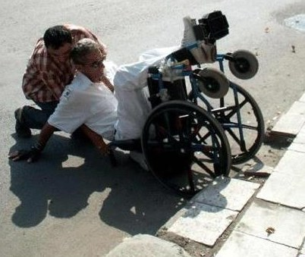
Musibetlere SabIr
HADİS-İ ŞERİF
قَارِبُوا وَسَدِّدُوا فَفى كُلِّ مَا يُصَابُ بِهِ الْمُسْلِمُ كَفَّارَةٌ حَتَّى النَّكْبَة يُنْكَبُهَا وَالشَّوْكَة يُشَاكُهَا
....Mü'mine musibet nevinden her ne ulaşır ise günahlarına bir kefâret olur. Musibet, beklenmedik bir hâdise olmuş, ayağına batan bir diken olmuş fark etmez."
(Müslim, Birr, 52, III, 1993)

Slide 10

Musibetlere SabIr
KUTSİ HADİS
Allah Teâla hazretleri buyurdu ki:
"Ben kulumu iki sevdiğiyle (gözlerini almak suretiyle) imtihan edersem o da sabır gösterir (ve sevap umarsa) onlara bedel olarak cenneti veririm.”
(Tirmizî, Zühd 58, IV, 603; Buharî, Marzâ 7, III, 4)

Slide 11
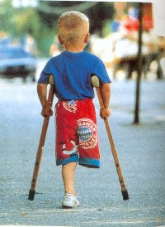
Musibetlere SabIr
HADİS-İ ŞERİF
«مَا يُصِيبُ الْمُؤْمِنَ مِنْ وَصَبٍ، وَلَا نَصَبٍ، وَلَا سَقَمٍ، وَلَا حَزَنٍ حَتَّى الْهَمِّ يُهَمُّهُ، إِلَّا كُفِّرَ بِهِ مِنْ سَيِّئَاتِهِ»
"Mü'min bir kişiye bir ağrı, bir yorgunluk, bir hastalık, bir üzüntü isabet etse, hatta ayağına bir diken batsa bile, bunlar mü'minin bir kısım günahlarına keffaret olur.
(Müslim, Birr 52)

Slide 12
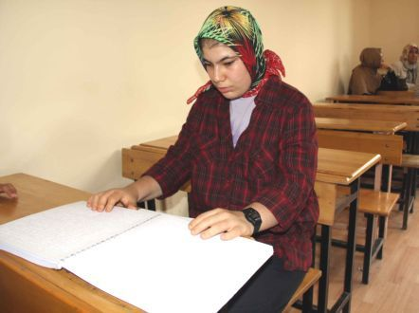
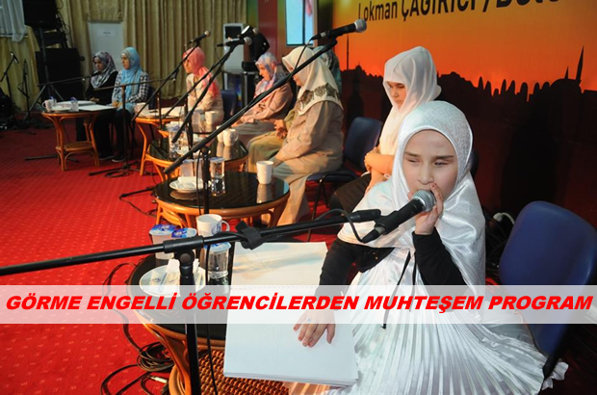
Musibetlere SabIr
HADİS-İ ŞERİF
İbn Abbas, Ata b.Ebi Rebah’a; “Sana cennet ehlinden bir kadını göstereyim mi?” dedi. Ata; “Evet, göster” dedi.
İbn Abbas; “İşte, şu siyah kadındır ki; bu kadın, Hz. Peygambere geldi ve
‘Sara hastalığım tutuyor ve üstüm başım açılıyor. İyileşmem için Allah’a dua edin’ dedi.
Rasulullah (sav) ; ‘İstersen sabreder, cennetlik olursun; istersen sana afiyet vermesi için Allah’a dua ederim’ dedi. Bunun üzerine kadın; ‘O halde sabredeceğim. Ancak sara tuttuğu zaman üstümün başımın açılmaması için dua buyurunuz’ dedi. Peygamber (as) da ona dua etti.”
(Buhari, Müslim)

Slide 13
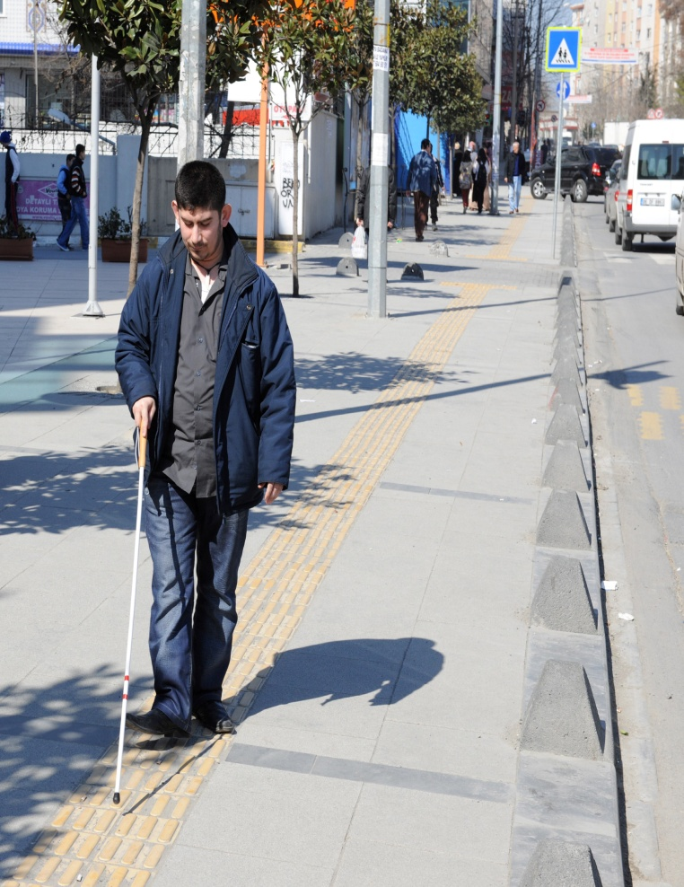
Manevİ Engellİler- ÖZÜRLÜLER
AYET- İ KERİME
وَمَنْ أَعْرَضَ عَن ذِكْرِي فَإِنَّ لَهُ مَعِيشَةً ضَنكًا وَنَحْشُرُهُ يَوْمَ الْقِيَامَةِ أَعْمَى
“Her kim de benim zikrimden (Kur’an’dan) yüz çevirirse mutlaka ona dar bir geçim vardır. Bir de onu kıyamet gününde kör olarak haşrederiz.”
(Taha 20/124)

Slide 14

Manevİ Engellİler- ÖZÜRLÜLER
AYET- İ KERİME
صُمٌّ بُكْمٌ عُمْيٌ فَهُمْ
لاَ يَرْجِعُونَ
Onlar, sağırdırlar, dilsizdirler, kördürler. Artık (hakka) dönmezler.
Bakara, 2/18

Slide 15
Manevİ Engellİler- ÖZÜRLÜLER
AYET- İ KERİME
وَلَقَدْ ذَرَأْنَا لِجَهَنَّمَ كَثِيرًا مِنَ الْجِنِّ وَالْإِنْسِ لَهُمْ قُلُوبٌ لَا يَفْقَهُونَ بِهَا وَلَهُمْ أَعْيُنٌ لَا يُبْصِرُونَ بِهَا وَلَهُمْ آذَانٌ لَا يَسْمَعُونَ بِهَا أُولَئِكَ كَالْأَنْعَامِ بَلْ هُمْ أَضَلُّ أُولَئِكَ هُمُ الْغَافِلُونَ
“Andolsun, biz cinler ve insanlardan birçoğunu cehennem için yaratmışızdır. Onların kalpleri vardır, onlarla kavramazlar; gözleri vardır, onlarla görmezler; kulakları vardır, onlarla işitmezler. İşte onlar hayvanlar gibidir; hatta daha da şaşkındırlar. İşte asıl gafiller onlardır.”
(Araf, 7/179)

Slide 16
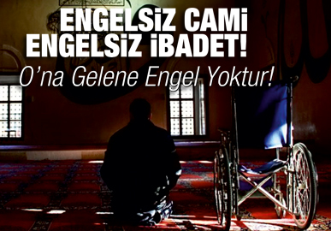

Slide 17
Rasulullah Dönemİnde Engellİler
AYET-İ KERİME
عَبَسَ وَتَوَلَّى (1) أَنْ جَاءَهُ الْأَعْمَى (2) وَمَا يُدْرِيكَ لَعَلَّهُ يَزَّكَّى (3) أَوْ يَذَّكَّرُ فَتَنْفَعَهُ الذِّكْرَى (4) أَمَّا مَنِ اسْتَغْنَى (5) فَأَنْتَ لَهُ تَصَدَّى (6) وَمَا عَلَيْكَ أَلَّا يَزَّكَّى (7) وَأَمَّا مَنْ جَاءَكَ يَسْعَى (8) وَهُوَ يَخْشَى (9) فَأَنْتَ عَنْهُ تَلَهَّى (10)
1. (Peygamber), yüzünü ekşitti ve geri döndü. 2. Âmânın kendisine gelmesinden ötürü 3. Belki o temizlenecek, 4. Yahut öğüt alacak da o öğüt ona fayda verecek. 5. Kendini (sana) muhtaç görmeyene gelince, 6. Sen ona yöneliyorsun, 7. Oysa ki onun temizlenip arınmasından sen sorumlu değilsin. 8. Fakat koşarak sana gelen , 9.Ve (Allah'tan) korkarak gelenle , 10. Sen onunla ilgilenmiyorsun.
(Abese, 80/1-10)

Slide 18
ABDULLAH İBN MEKTUM OLAYI
Hz. Peygamber (sav) , Kureyş’in ileri gelenlerinden Utbe b.Rebia, Ebu Cehil b.Hişam, Ümeyye b. Halef ile sohbet ederken gözleri görmeyen Abdullah b. Ümmi Mektum geldi, söze karıştı ve Hz. Peygamberden kendisine Kur’an okumasını istedi ve “Ey Allah’ın Elçisi, Allah’ın sana öğrettiklerinden bana da öğret” dedi. Ve bu sözünü bir iki defa daha tekrar etti. Kureyş ileri gelenleri, kendilerinin yanında fakir kişilerin bulunup, söze karışmalarından hoşlanmazlardı. Bundan dolayı Abdullah b.Ümmi Mektum’un iki de bir söze karışması, Allah’ın Elçisi’nin canını sıktı. Hz. Peygamber (sav) , bundan memnun olmayarak yüzünü Abdullah’tan çevirip, diğer kişilerle ilgilendi.
Rasulullah (sav), sözünü bitirip kalkacağı esnada kendisine bu olayı tasvip etmeyen ayetler nazil oldu. (Abese,1-10) Bu olaydan sonra Hz. Peygamber (sav) , Abdullah ile karşılaştığında ona ikramda bulunur ve “Ey kendisinden dolayı Rabbimin beni azarladığı zat, merhaba!” der ve ihtiyacını sorardı. Bu davranış biçiminin, Rasulullah (as)’ın o anda bulunduğu ortam ve önem verdiği bir meşguliyetin uzantısı olarak değerlendirilmesi ve genelleştirilmemesi gerekir. Ancak böylesi bir davranışın bile Kur’an’a konu edilişi, İslam’ın insana bakışı açısından önem arzetmektedir.

Slide 19
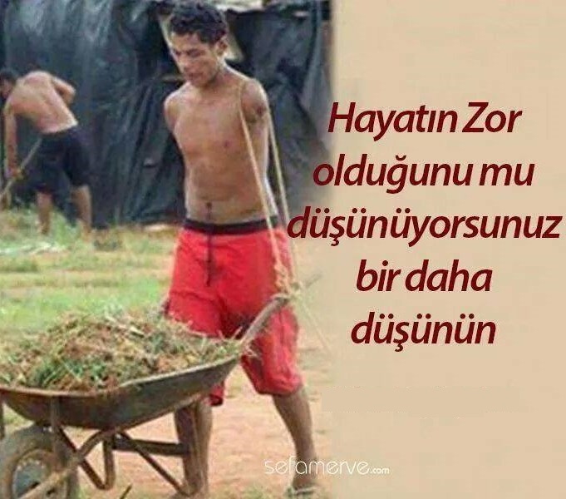
Rasulullah Dönemİnde Engellİ
SAHABELERDEN BAZILARI
* Abdurrahman b. Avf,
* Amr b. Cemuh, ( Topaldı. Muaf tutulmasına rağmen Uhud harbine katıldı ve şehit oldu.
* Muaz b. Cebel, (Ortopedik özürlü olan bu sahabeyi, Pergamberimiz Yemene Vali tayin etmiştir.)
* Amr b. Tufeyl,
* Habbab b. Eret,
* İmran b. Husayn, (30 yıl yatağa mahkum yaşadı)
* Abdullah b. Ümmü Mektum ( Peygamberimiz Medine dışında olduklarında yerine 13 defa vekil olarak bırakmıştır.)
* Abdullah b. Mes'ud (Peygamberimizin vefatından sonra bir gözü kör olmuştur.)

Slide 20
ÖZÜRLÜ OLDUĞU HALDE UHUDA KATILAN SAHABE
Allah Resûlü engelli kimseleri savaşa katılmaktan muaf tutmuş, ancak bu hususta özellikle ısrar edenlere de müsamaha göstermiştir.
Mesela Ensar'dan Seleme oğullarının lideri Amr bin Cemûh topaldı. Uhud savaşına katılmak istedi. Peygamberimiz de ona mazereti bulunduğunu, bu sebepten savaşla mükellef olmadığını bildirdi. Ancak Amr'ın ısrarı üzerine Peygamberimiz müsaade etti.
Uhud harbine iştirak eden bu heyecanlı sahabî, cihad esnasında "Vallahi ben cenneti özlüyorum." demiş, neticede kendisini korumaya çalışan bir oğlu ile birlikte bu savaşta şehit düşmüştür.
(İbnü'l-Esîr, Üsdü'l-ğâbe , 4/208)

Slide 21
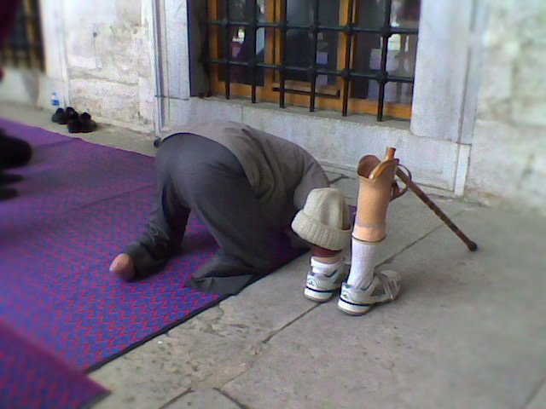
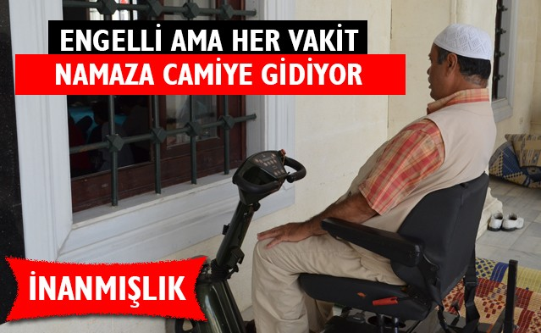
Zâhir isimli çölde yaşayan özürlü bir sahabe vardı;
HADİS-İ ŞERİF
Bir defasında Zâhir, Medine pazarında çölden getirdiği bazı şeyleri satarken Peygamberimiz ona arkadan yaklaşır ve şaka yapmak maksadıyla gözlerini kapatarak şöyle der: "Bir kölem var, satıyorum. Onu benden kim alır?" Zâhir, "Ey Allah'ın elçisi, beş para etmez bir sakat köleyi kim satır alır?" deyince,
Peygamberimiz bütün ciddiyetiyle şöyle der:
" لَكِنْ عِنْدَ اللهِ أَنْتَ غَالٍ "
"Ya Zâhir, and olsun ki sen Allah katında değerlisin.”
(İbn Hacer, İsabe, 423)

Slide 22
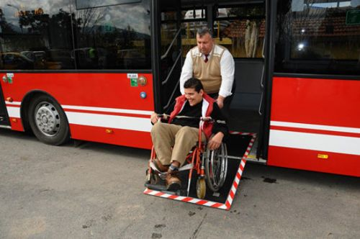
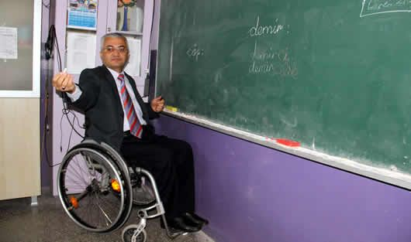
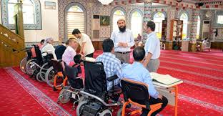
Türkiye’de Engelli Oranı %12.29
Başbakanlık Özürlüler İdaresi Başkanlığı 2010 verilerine göre ülkemizde toplam
9 milyon engelli olduğu ve bu oranın, nüfusun % 12.29'nu oluşturduğu belirtilmiştir.

Slide 23
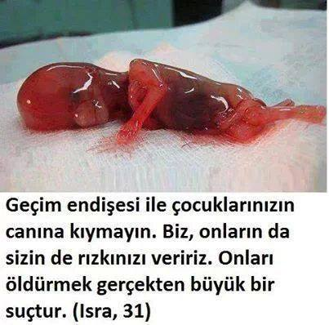
Engelli Ceninin Kürtajla Alınması
Günümüzde teknolojik imkanlar sayesinde bazı fizikî ve zihnî engeller anne karnında iken tespit edilebilmektedir. Fizikî engellerin tespiti daha kolay olmakla birlikte, zihnî engeller genellikle muhtemel bir durum olarak ifade edilmektedir. Ne yazık ki, bazı kimseler de engelli bir çocuğa sahip olmamak için kürtaj yolunu tercih edebilmektedirler. Halbuki, fıkıh âlimlerinin çoğuna göre annenin hayatını kurtarma gibi kesin bir tıbbî zaruret olmaksızın çocuk düşürmek ve aldırmak câiz değildir.
( İbn Âbidin, Reddü'l-muhtar, 3/176; Udeh, Abdulkadir, et-Teşrîu'l-cinâiyyi'l-İslâmî, 2/295; Çeker, Orhan, "Çocuk Düşürme" md. DİA, 8/364)

Slide 24
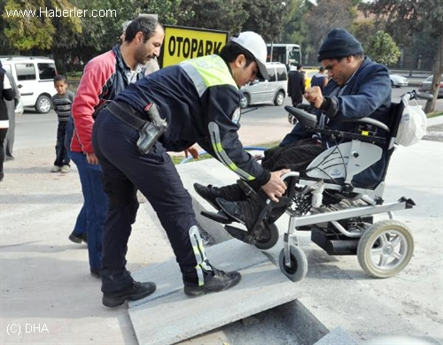
Engellİlere YardImcI Olmak
HADİS-İ ŞERİF
"Âmâya rehberlik etmen, sağır ve dilsize anlayacakları bir şekilde anlatman, muhtaç bir kimseyi ihtiyacını tedarik etmesi için gerekli yere götürmen, derman arayan dertlinin imdadına koşman, koluna girip güçsüze yardım etmen, konuşmakta güçlük çekenin meramını ifade edivermen, bütün bunlar sadaka çeşitlerindendir...”
(Ahmed b. Hanbel, Müsned, 5/168-169)

Slide 25
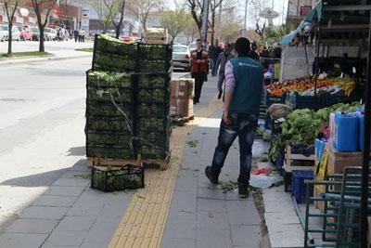
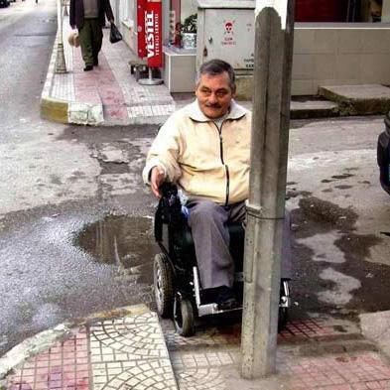
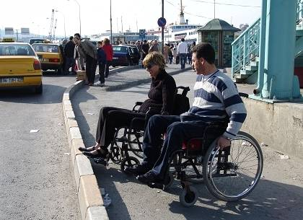

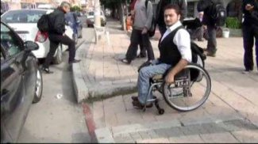

Engellİlere engel Olmamak

Slide 26
Engellİlere YardImcI Olmak
AYET-İ KERİME
لَيْسَ عَلَى الْأَعْمَى حَرَجٌ وَلَا عَلَى الْأَعْرَجِ حَرَجٌ وَلَا عَلَى الْمَرِيضِ حَرَجٌ
Köre güçlük yoktur, topala güçlük yoktur, hastaya da güçlük yoktur.
(Nur, 26/ 61)

Slide 27
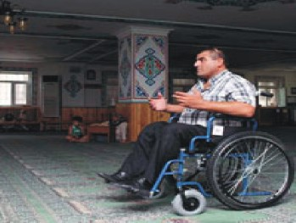
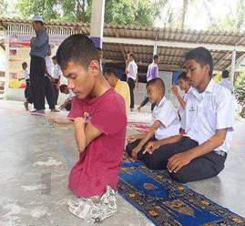
İBADETLERDE Engellİlere
TANINAN KOLAYLIK
Namaz: Camiye yürüyerek gidemeyecek derecede hasta olan kimseler, kendilerini götürecek birisi olsa dahi Cuma namazını kılmakla yükümlü değillerdir. Camiye kendi başlarına gidemeyen görme engelliler, Ebu Hanife'ye göre Cuma namazını kılmakla mükellef değildirler. (Cezirî, Abdurrahman, age., I, 378)
Yine, farz namazları ayakta kılmaya güç yetiremeyen kimselerle, ayakta kıldıkları takdirde başka bir rahatsızlığı oluşan veya hastalığının artması, ya da iyileşmesinin gecikmesi söz konusu olan kimseler, namazlarını oturarak kılarlar. Rükû ve secde yapmaya güç yetiremeyen kimse ise namazını îmâ ile kılar. (age., I, 497, 499)
Hac: Hanefî mezhebinde haccın bizzat yapılması (edâ) için hacca gidip gelmeye engel olacak bir rahatsızlığın bulunmaması şart olduğundan, felçli, kötürüm ve hac ibadetini yerine getirmeye engel olacak derecede yaşlı kimselerin haccetme sorumluluğu bulunmamaktadır. (age., I, 633)

Slide 28
özürlü olmanIn hİkmetİ ne ?
KEL, KÖR VE ABRAS KISSASI HADİSİ
Ebu Hureyre (r.a)'dan rivayet edilmiştir: Resulullah (sallallahu aleyhi ve sellem) efendimiz şöyle buyurduğu­nu işittim: "Biri kör, biri kel ve biride alaca hastalığına yakalanmış, İsrail oğullarından üç kişiyi Allah Teala imtihan etmeyi murad etti ve onlara bir melek gönderdi. Melek, önce alacanın yanma gelerek ona şöyle dedi:
- En çok neyi isterdin?
Adam: - Güzel bir cild, güzel bir renk ile insanların benden tiksinmelerine sebep olan bu halimin giderilme­sini, dedi.
(Melek) onun bedenini sıvazladı, alacalığı yok oldu ve güzel bir cilde erişti. (Melek) ona, "Mallarından en çok hangisini seversin" dedi.
Adam: "Deve -yahut- inek"- (ravi burada şüpheye düşmüştür) dedi
(Allah) ona on aylık yüklü bir deve verdi. (Melek) de deve senin için hayırlı ve mübarek olsun, dedi. (Melek) sonra kel'in yanma geldi ve şöyle dedi:
- "En çok ne isterdin"? .
Adam: "Güzel bir saç ve insanları benden uzaklaştı­ran kelliğimin yok olmasını" dedi. (Melek) başım sıvaz­ladı, kelliği gitti ve kendisine (Allah tarafından) güzel bir saç verildi. (Sonra melek ona) "Mallardan en çok hangi­sini seversin?" dedi. Adam, "İneği" dedi. (Allah'dan) ona yüklü bir inek verildi. (Melek ona),
- "Allah sana ineği hayırlı ve mübarek kılsın" dedi. Melek sonra kör'e gelerek şöyle dedi:
- "En çok ne isterdin?" A'ma:
- "Allah'ın gözlerimi iade etmesini ve insanları gör­meyi", dedi.
Melek adamın gözlerin sıvazladı, Allah da adamın gözlerini geri verdi. Melek:
- "Mallardan en çok hangisi seversin?" dedi Adam: - Koyun, dedi
(Allah tarafından) adama doğurgan bir koyun verildi. Bunlar peş peşe doğurarak nihayet her türden vadiler dolusu hayvan meydana geldi.
Sonra (melek) insan şeklinde ve kılığında, alaca has­talığına yakalanmış olan o adamın yanma gelerek,
- "(Ben) fakir biriyim, (beni evime ulaştıracak) bütün yolculuk imkanlarım kesildi. Bugün benim, (yurduma) ulaşabilmem ancak Allah'ın ve senin sayende mümkün­dür. Sana şu güzel rengi, teni ve malı veren Allah için senden, yoluma devam edebilmem ve yerime ulaşabil­mem için bir deve istiyorum, dedi. Adam:
- Hak sahipleri çok (veremem) dedi Melek:
- "Seni tanır gibiyim, sen insanların hoşlanmayıp kaç­tığı, sonradan (Allah'ın lütfedip) zengin yaptığı fakir abraş değil misin?" dedi. Adam:
- Ben bu mala dededen babaya intikal suretiyle miras olarak sahip oldum, dedi. Melek:
- Eğer sözünde yalancı isen Allah seni eski haline çe­virsin, dedi.
(Melek) kel adama geldi. Abraş'a dediğinin aynını ona da dedi. Kel de abraş gibi cevap verdi.
(Melek)- Yalancı isen, Allah seni eski haline çevirsin dedi.
Daha sonra aynı kılık ve görünüşte köre gelerek söyle dedi:
- "Ben yolda kalmış fakir biriyim yol imkanlarım ke­sildi, artık bugün varacağım yere ulaşabilmem, ancak Allah'ın ve senin sayende mümkündür. Sana gözlerini geri veren Allah için (yolda faydalanmak) üzere senden bir koyun olsun istiyorum. Kör:
- Ben kör bir adam idim, Allah da bana gözlerimi geri verdi. (İşte sürü) istediğini al, istediğini bırak. Allah'a yemin ederim ki yüce ve güçlü olan Allah hakkı için, alacağın hiçbir maldan dolayı sana güçlük çıkaracak de­ğilim, dedi. Melek:
- Malın sende kalsın. Siz ancak imtihan edildiniz. Al­lah senden razı oldu, arkadaşlarından ise hoşnut olmadı, dedi. (Buhari 7/3274, Müslim 2964/10)

Slide 29


CUMANIZ MUBAREK OLSUN !
ENGİN IŞIK
VALİDE CAMİİ İMAM-HATİBİ
VALİDE CAMİİ

